Slide 1
История переселения моих предков на Алтай.
Выполнил: Жданов Максим,
3 Б класс, МБОУ «Гимназия №42»
Руководитель: Сенчук Татьяна Васильевна
Барнаул, 2020 г.

Slide 2
Цель исследования:
составить свое генеалогического древо, изучить историю переселения моих родственников на Алтай
Задачи исследования:
1. Узнать историю моей фамилии.
2. Выяснить фамилии и имена моих предков, годы их рождения.
3. Изучить семейные фото, архивные данные.
4. Выяснить, где родились и по каким причинам переехали на Алтай.
5. Составить карту перемещения
6. Узнать, чем занимались, где работали мои родственники.
7. Обобщить собранную информацию.

Slide 3
История появления моей фамилии
Основой фамилии Жданов послужило мирское имя Ждан. Такое имя присоединялось родителями ребенка к имени, полученному им при крещении.
Древнерусское мирское имя Ждан было очень распространено. Этим именем родители награждали долгожданного, желанного ребенка. В женском варианте это имя звучало как Ждана.
Имя Ждан и образованные от него фамилии являются одними из древнейших и самых распространенных на Руси.
В XV–XVI веках начинают закрепляться и передаваться из поколения в поколение фамилии, обозначающие принадлежность человека к конкретной семье.
Потомки человека, обладавшего именем Ждан, со временем получили фамилию Ждановы.

Slide 4
Генеалогическое древо семьи Ждановых
Родословное, или генеалогическое древо — схематичное представление родственных связей, родословной росписи в виде условно-символического «дерева», у «корней» которого указывается родоначальник, на «стволе» — представители основной (по старшинству) линии рода.

Slide 5
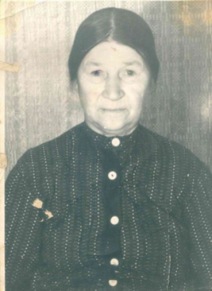
Мои прапрадедушка и прапрабабушка по папиной линии
Жданов Семен, 1884 г.р., Алтайский край, Павловский район
Подхомутникова Федосья Николаевна, 1897 г.р., Алтайский край, Павловский район
Родственники по папиной линии являются коренными сибиряками. Жили они в селе Рогозиха Павловского района, Алтайского края (ранее Томская губерния). Прапрадедушки работали в поле, прапрабабушки помогали мужчинам в поле, вели хозяйство, занимались домом и детьми, т.к. семьи были многодетными.

Slide 6
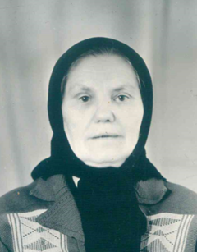
Мои прапрадедушка и прапрабабушка по маминой линии
Шимков Федор Васильевич, 1895 г.р., Украина. Приехал в Алтайский край из Украины во времена революционных волнений (1917г.)
Его жена Шимкова (Инюшина) Просковья Тихоновна была родом из Тульской губернии.
Их семья считалась зажиточной и была сослана в Сибирь.
Солодова (Ефремова) Варвара Михайловна, 1916 г.р., Калужская область (Калужская губерния).
В Сибирь ее семья переехала во время голода в начале 20 века.

Slide 7
Карта переселения моих предков на Алтай

Slide 8
Выводы:
Изучив свое генеалогическое древо, я выяснил, что мои предки были участниками массового переселения в Сибирь.
Причины переселения были разные: голод, раскулачивание, революционные волнения.
При этом часть моих предков оказались коренными сибиряками, жили и трудились на территории Алтайского края.

Slide 9
В основном мои предки трудились в сельском хозяйстве. Труд был тяжелым, дети тоже начинали трудится в раннем возрасте.
Семьи были многодетными, в семье моей прабабушки было 8 детей, а в семье моей бабушки по папиной линии 9.

Slide 10
Знать историю своей семьи – это очень важно для человека.
Жизненный опыт наших предков помогает нам по жизни.
Помня своих родственников, мы отдаем им дань уважения.

